Slide 1






创意太阳能电动伞

Slide 2
目
录
02
01
03
战略及
营销
环境分析
商机及创意
04
05
06
生产及经营
财务管理
风险管理

Slide 3

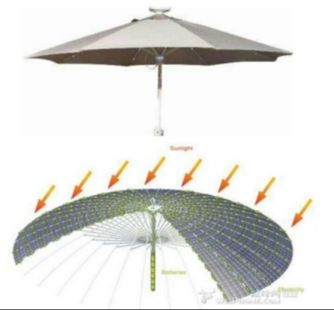


First
太阳能电动伞
创新：利用太阳能发电，可遮阳降温
商机：市场上还未出现，是绿色能源经济
创意及商机
环境分析
战略及营销
生产及经营
财务管理
风险管理

Slide 4
First
创意及商机
太阳能雨伞
绿色能源经济
太阳能电池发电
环境分析
产品
定位
产品
特点
战略及营销
调节伞下温度
生产及经营
财务管理
创新型产品
风险管理

Slide 5


Second
创意及商机
宏观环境分析PEST
行业环境分析波特五力
环境分析
SWOT分析
战略及营销
生产及经营
财务管理
风险管理

Slide 6
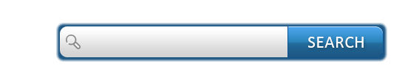



[战略理念]
Third
【企业战略】
创意及商机
价值观
使命
愿景
环境分析
以品质提升价值，做最具价值的绿色能源公司
让每一束阳光成为顾客伞下的绿荫
诚信、创新、双赢、感恩、合作、高效、分享
战略及营销
生产及经营
财务管理
风险管理

Slide 7
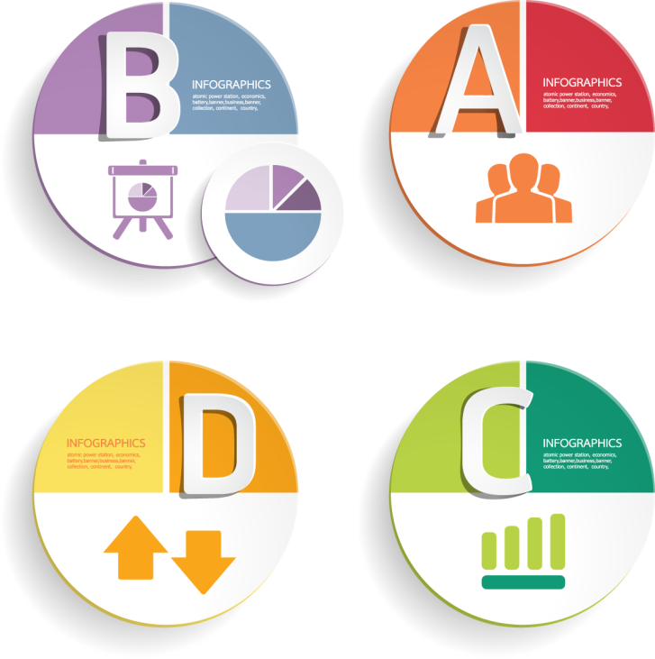


[竞争战略]
Third
创意及商机
战略目标
企业发展模式
企业核心竞争力的构建
环境分析
不断改进太阳能电动伞，进一步发展太阳能小型生活用品的开发，承担起建设环境友好型社会的责任，力争成为太阳能小型生活用品领域的领头羊。
本公司成立之初一年内，将在海南大学校园内部进行研发推广。保守估计，成立之初年销售量30000把太阳能电动伞。随后的两年内，在海南省全省推广，进而使产品走向全国。
我国光伏产业发展迅猛，本公司正是利用这一技术优势，将太阳能光伏发电装置设置在电动伞的顶端，充分利用海南省白天的高温和太阳光强直射，吸收太阳能并贮存，同时运转小功率风扇。
战略及营销
生产及经营
财务管理
风险管理

Slide 8
【营销策划】
Third
A
B
C
策略
创意及商机
试用
D
环境分析
产品保证
E
折扣销售
战略及营销
租赁共享
生产及经营
广告
财务管理
风险管理

Slide 9

生产研发及技术条件
Forth
【生产运作】
太阳能电池发电
创意及商机
雨伞布材料繁多
内置小型风扇转
伞柄配置遥控器
环境分析
伞架材料推陈出新
进口涤纶布伞布
战略及营销
生产及经营
财务管理
制造材料应用
产品设计开发技术
风险管理

Slide 10
Forth
【经营管理】
创意及商机
总经理
财务部
市场部
人力资源部
技术部
环境分析
【组织结构】
定目标
生产及经营
郭豪雅 樊炳楠 张文婷 梁锦军 何任杰 田琪 彭丽媛 罗永泽
【人员介绍】
财务管理
风险管理

Slide 11
【财务分析】
Fifth
创意及商机
环境分析
战略及营销
生产及经营
财务管理
风险管理

Slide 12
Sixth
1
2
3
4
5
法律风险及规避方案
社会文化风险及规避方案
市场风险及规避方案
操作风险及规避方案
财务风险及规避方案
创意及商机
环境分析
战略及营销
生产及经营
财务管理
【风险管理】
风险管理

Slide 13
谢谢观看

Slide 14
此课件下载可自行编辑修改，供参考！
感谢您的支持，我们努力做得更好！

